Slide 1
开始之前
如果黄色安全栏显示在 PowerPoint 屏幕的顶端，请单击“启用编辑”。
您需要安装有 PowerPoint 2010 才能查看此演示文稿。如果您没有安装 PowerPoint 2010，请下载 PowerPoint Viewer （请参阅备注窗格中的 URL ）。
Notes:
下载 PowerPoint Viewer，网址为 http://www.microsoft.com/downloads/zh-cn/details.aspx?FamilyID=cb9bf144-1076-4615-9951-294eeb832823

Slide 2
Microsoft® Project 2010 培训
Project 2010 入门
Notes:
[培训人员注意事项：
本演示文稿必须在 PowerPoint 2010 中查看。 如果您没有安装 PowerPoint 2010，则不会播放演示文稿中包含的视频。此时，请下载 PowerPoint Viewer 以查看这些文件 (http://www.microsoft.com/downloads/zh-cn/details.aspx?FamilyID=cb9bf144-1076-4615-9951-294eeb832823)。
如果黄色安全栏显示在 PowerPoint 屏幕的顶端，或者如果视频播放窗口中显示“编解码器不可用”消息，则演示文稿可能已经在“受保护的视图”中打开。若要能够播放视频，请在 PowerPoint 窗口顶部的黄色安全栏中单击 “启用编辑”。
若要查看自定义此模板的详细帮助，请参阅最后一个幻灯片。另外，可以查看一些幻灯片备注窗格中的附加课程文本。]

Slide 3
课程内容
概述：了解 Project 基础知识
课程：包含 4 个指导影片
建议的练习任务
测验
课程摘要卡

Slide 4

概述：了解 Project 基础知识
您是否需要管理项目但不确信如何开始使用 Project 2010？
在此课程中，您将了解如何开始一个新的空白项目、创建若干项目任务以及通过为一个任务创建大纲并链接到其他任务来提供项目结构。

Slide 5
课程目标
快速高效地创建新项目。
创建新任务并将任务从手动计划更改为自动计划。
在任务之间创建关系或链接。
为任务创建大纲以便为项目添加结构。

Slide 6
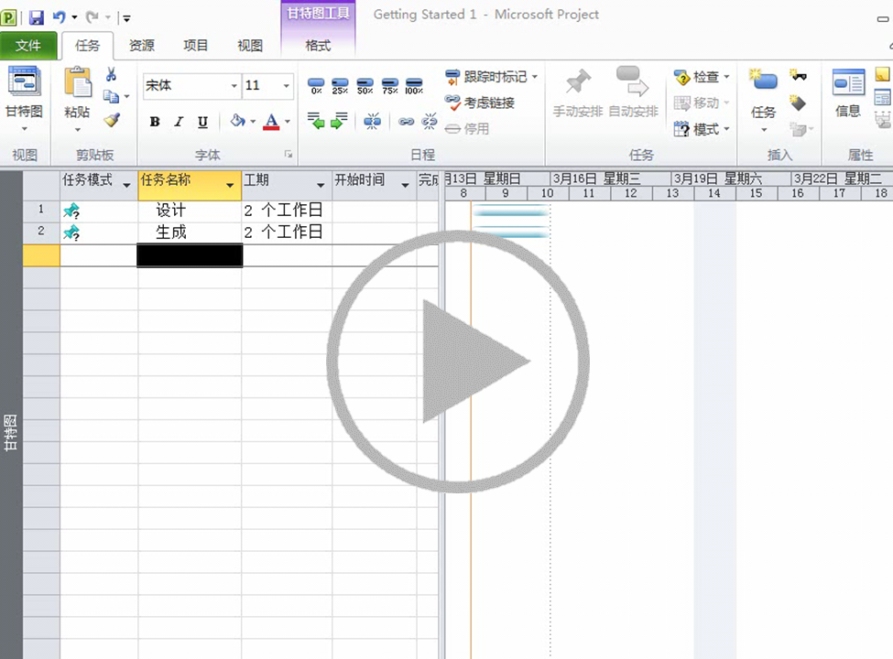
创建新项目
亲自体验一下使用 Project 2010 开始新项目是何其简单。
现在，让我们创建一个新项目。单击“文件”选项卡后， 我可以看到在此项目中执行各种任务时可使用的熟悉命令，
或者，如果我的组织使用 SharePoint 2010，并且其中已设置了任务列表，则可以将此任务列表导入到 Project 并以此作为开始。
我听说 Microsoft Project 2010 特别适合于为各种规模的项目安排和计划任务。
在开始创建新项目前，让我们花点时间了解一下功能区。
功能区中包含创建和管理项目的各种功能， 并按照所执行活动的类型对这些功能加以分组。
它显示了您在执行任务时可使用的各种命令和功能， 这些任务包括设置格式、计划任务、管理任务等。
该视图的一侧会显示任务，另一侧会显示表示任务持续时间的栏。
让我返回甘特图视图，并通过另外创建一些任务来进一步介绍该视图。
我将另外添加两项任务，并将持续时间指定为两个工作日。
此外，我还将添加一项撤展任务，并将其持续时间指定为三个工作日。
请注意，右侧会增加几个额外的栏来反映我刚才所做的更改。
现在，我将切换到日历视图，看看日历上如何显示这些更改。
您将在本培训系列的下一视频中了解有关任务的更多信息。
我看到，创建新项目的方式有好几种。我完全可以从空白项目开始； 或者，
为了省去多个步骤，我可以从模板着手， 帮助我从现有的项目开始创建一个新项目；
或者，如果我有一个 Microsoft Excel 项目，则可以在此基础上创建项目；
现在，我将从一个空白项目开始，并为该展示项目创建任务。
我已经迫不及待地想要为我的产品展示网站项目添加任务了。
在下一节课中，您将深入学习如何使用和管理项目任务。
我需要在产品展示网站上建立一个展位。
这是我的项目，其中包含开始所需的一些任务。
左侧是一系列项目任务，
右侧视图显示的是以天为单位指示任务长度的栏。
顶部是您可对项目使用的功能。
好了，欢迎使用功能区。
现在显示的是“任务”选项卡。
我将会在本次培训的其他视频中详细介绍这些功能。
在“视图”选项卡上，我可以更改项目的查看方式。
例如，目前我使用的是甘特图视图，
打开每个新项目时都会默认打开该视图，
现在，如果我希望以日历视图查看任务，
则可以单击“视图”选项卡上的“日历”。
现在，让我们返回甘特图视图。
我再次看到了任务列表和右侧的栏。
熟悉功能区后，您就会被其速度所吸引，
并且您可以找到项目中相应作业的相应命令。
例如，打开现有项目、
关闭此项目、打印项目或将项目发送给其他人。
我想要创建一个新项目，因此，我将单击“新建”。
这是我新建的空白项目。
指向视频底部查看视频控件。沿进度栏拖动或指向进度栏可以向前或向后移动。
Notes:
[讲师备注： 如果您在播放本视频时遇到麻烦（例如视频播放窗口中出现 “编解码器不可用” 消息），则演示文稿可能已经在“受保护的视图”中打开。若要能够播放视频，请在 PowerPoint 窗口顶部的黄色安全栏中单击 “启用编辑”。请注意，即使打开了“受保护的视图”，也应该在幻灯片放映视图中正确播放视频。]

Slide 7
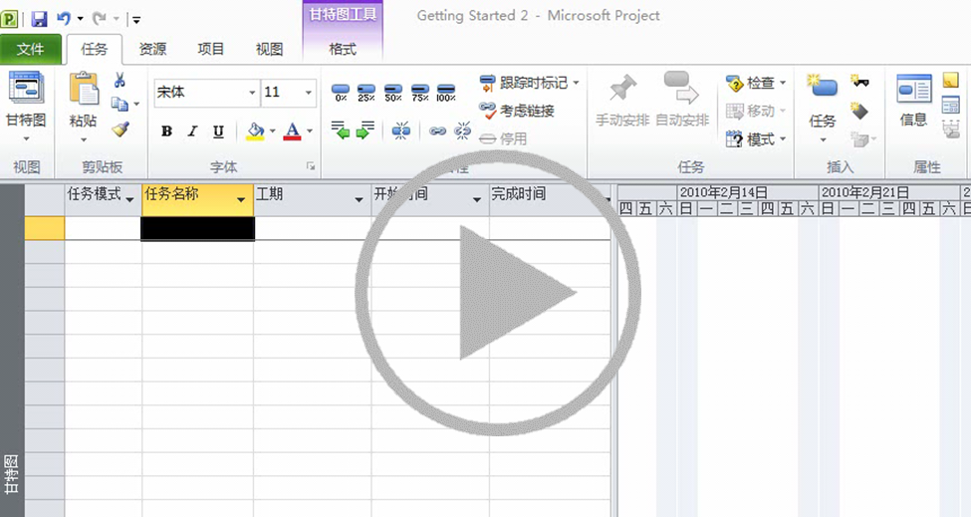
将任务添加到项目中
不过，由于我们才刚刚开始制定大致计划，基本任务信息尚未确定， 因此，即使 Project 不知道如何处理诸如“立即”这样的日期也无妨。
自动安排任务允许您借助 Project 的强大计划引擎根据以下信息预测任务的日期： “工期”和“开始时间”列中的数字和日期，
所有项目都从第一个任务开始。现在，就让我们开始吧！
首先，我将使用“任务名称”列在甘特图视图的左侧添加一些任务。
现在，您可以在 Project 2010 中创建两种任务，即手动安排任务和自动安排任务。
刚开始，您可能不容易理解这两种任务之间的区别，因此， 让我们更详细地看看这两种任务。
默认情况下， 任务在一开始创建时会设置为“手动安排”。
我将会这样做，并且我可以为第二个任务键入“与建杰交谈”。
我甚至可以在“开始时间”列中键入诸如“立即”这样的词语， 也可以将“工期”和日期保留为空。
这是因为 Project 不知道如何处理诸如“立即”这样的日期。
即“手动安排”模式， 在该模式下，任务将固定以免发生移动，直到我选择移动任务为止。
由于我掌握了有关这些任务的更准确的信息， 因此会将它们设置为“自动计划”。
我知道这些任务的工期或开始时间。我将选择这些任务， 并将它们设置为“自动安排”。
现在，如果我在“工期”列中键入“三两天”，则会收到错误。
我必须键入一个数字，例如，键入“1w”表示一周工时， 键入“3d”表示 3 个工作日。
请注意，Project 已自动设置“开始时间”和“完成时间”日期。
Project 2010 之前的 Microsoft Project 版本使用自动计划任务。
让我输入这些数字，看看“完成时间”日期会产生什么结果。
现在，我开始看到 Project 的计划引擎在以更复杂的方式运行。
请注意右侧的栏。我们的项目现在已包含足够的信息来创建栏。
然而，对于前两项任务，由于没有足够的信息来创建栏，因此 Project 不会显示栏。
这是我的展示项目，我需要添加一些任务才能开始。
我将为展示项目创建四项任务。
手动安排任务是 Project 2010 中的新增功能。
此类任务使项目经理可以完全控制任务的发生时间。
毕竟，在项目开始阶段，确切日期可以不必太明确。
手动安排任务的工期不一定为数字，
例如，它可以是诸如“三两天”这样的词语或短语。
请注意，Project 尚未在视图右侧显示任何栏，
另外，请注意“任务模式”列中的图标。
它们反映的是当前我正在使用的计划模式类型，
现在，让我们看看第三和第四项任务。
对于最后一项任务，我知道它的开始时间和工期，
我看到系统自动计算出了“完成时间”。
项目日历、任务日历和资源日历等后台元素，
以及任务与其他任务的关系和链接等。
现在，您已经知道如何为计划添加任务了，
因此可以进行下一步了，即创建任务之间的关系。
我们将在本培训系列的下一个视频中学习此步骤。
指向视频底部查看视频控件。沿进度栏拖动或指向进度栏可以向前或向后移动。
Notes:
[讲师备注： 如果您在播放本视频时遇到麻烦（例如视频播放窗口中出现 “编解码器不可用” 消息），则演示文稿可能已经在“受保护的视图”中打开。若要能够播放视频，请在 PowerPoint 窗口顶部的黄色安全栏中单击 “启用编辑”。请注意，即使打开了“受保护的视图”，也应该在幻灯片放映视图中正确播放视频。]

Slide 8
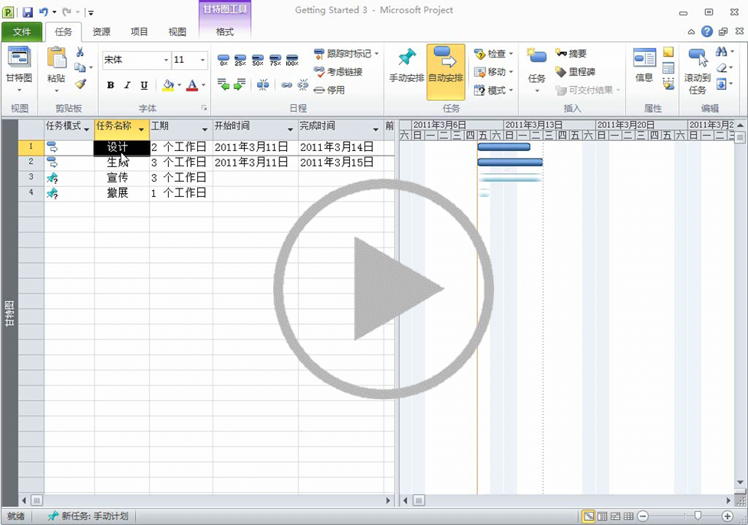
在项目中的任务之间添加链接
在上一个视频中，我创建了四项任务。现在， 我们将学习如何创建任务之间的关系或链接。
所有四项任务都将同时开始，对于大多数项目，这并不符合实际情况。
毕竟，您可能并不希望在设计展示之前就先构建该项目。
我将链接前两项任务， 以便指示应在其中某项任务开始之后再开始另一项任务。
但是，首先我需要选择这两项任务，我将通过拖动来选择它们。
然后，在“任务”选项卡上的“日程”组中，单击这里的“链接”按钮。
它假定在完成第一项任务之后才开始另一项任务，如右侧的栏所示。
这条线代表所谓的“完成-开始”链接， 它表示某项任务结束后其他任务才开始。
在对话框的“类型”列表中，我将选择“开始-开始”并单击“确定”。
此时，我看到栏已经自行调整， 以表示“开始-开始”关系。
但诸如“设计”和“展位申请”这样的两项任务可同时开始。
现在，我将把任务关系恢复为 默认的“完成-开始”关系。
我将再次单击这两项任务之间的线，并在对话框中选择“完成-开始”。
另请注意，我不必输入任何开始日期即可计划这两项任务。
因此，仅当输入持续时间后才能确定计划的开始和结束日期。
现在，让我们看看如果链接手动计划任务会发生什么情况。
当我开始链接这些任务时，它们会按可预测的方式移动，
但当我四处移动这些任务时，链接的任务不会移动，因此， 相似之处到此为止。
由于过段时间才需要开始对展示进行推广，因此， 我将第三项任务再多移出几天。
因此，可以很轻松地处理多项任务，并将所有任务设置为自动计划。
在这种情况下，您可能希望通过使用手动计划更好地控制链接任务的移动位置和移动时间。
在下一个视频中，我将演示如何通过大纲显示为任务创建更多结构。
让我们先来问问您为什么需要链接任务。
链接任务可显示任务之间的关系。
它表示必须先完成某项任务，然后才能开始其他任务，
或者必须同时开始两项任务。
这是我的展示项目，其中包含四项任务。
在这里，我可以看到 Project 已经执行了正确操作。
请注意这两项任务之间的“链接线”。
这是链接两项任务后创建的默认关系。
现在，我可以通过双击这条线并选择
“开始-开始”等其他关系来更改此关系。
对于上述两项任务， “开始-开始”关系没有太大意义。
这两项任务设置为自动计划。
在上一个视频中，我介绍了自动和手动计划。
我将选择两行，
并在“日程”组中单击“链接”按钮。
同时，请注意栏的颜色差异。
通过这种方法可快速查看所应用的任务计划类型。
这与自动计划任务有点相似。
我将在视图右侧拖动此任务，
并且发现移动此任务不会移动它链接到的任务。
在实际项目管理中，项目往往会重叠，
如果项目重叠，我可以决定保留重叠部分。
现在，计划只包含少数几项任务，
但是，假定项目具有 50 甚至 1000 项任务。
指向视频底部查看视频控件。沿进度栏拖动或指向进度栏可以向前或向后移动。
Notes:
[讲师备注： 如果您在播放本视频时遇到麻烦（例如视频播放窗口中出现 “编解码器不可用” 消息），则演示文稿可能已经在“受保护的视图”中打开。若要能够播放视频，请在 PowerPoint 窗口顶部的黄色安全栏中单击 “启用编辑”。请注意，即使打开了“受保护的视图”，也应该在幻灯片放映视图中正确播放视频。]

Slide 9
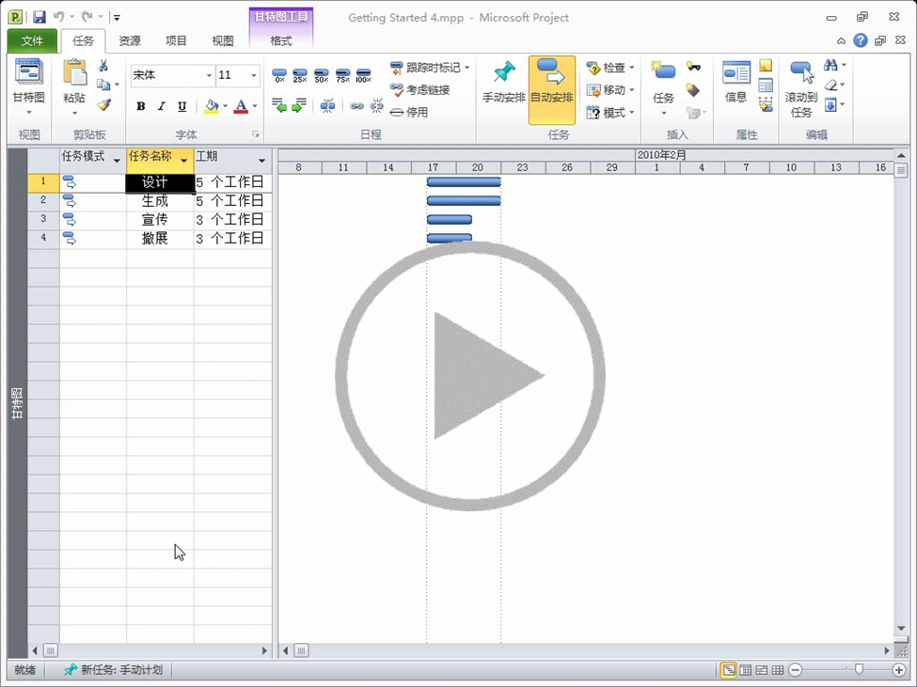
为项目中的任务创建大纲
在此培训视频中，我将演示如何通过大纲显示任务来创建项目结构。
例如，我可能希望将项目的现有阶段进一步细分为更小的阶段。
我们将这些阶段称为“摘要任务”和“子任务”， 用于创建这些阶段的过程称为“大纲显示”。
让我们看看此过程的工作方式。这是我的项目， 其中包含需要进一步细分的任务或阶段。
在我开始大纲显示任务之前，我将链接这些阶段或“摘要任务”， 以便演示一个阶段紧跟着另一个阶段。
首先，我将通过拖动来选择这四项任务。然后， 在“任务”选项卡上，我将单击“日程”组中的“链接任务”。
“设计”阶段需要一些子任务。我将单击想要插入任务的位置，
然后，在“任务”选项卡上， 我将单击“插入”组中的“任务”。此时，我看到已插入新任务。
我将再次单击插入任务以创建第二项任务。现在， 我将为这两项任务指定任务名称。
我将第一项任务命名为“合同”，并将其持续时间指定为 3 个工作日。
我将第二项任务命名为“蓝图”， 并在“工期”列中将持续时间指定为 3 个工作日。
由于我希望 Project 为我执行计划，因此我将这些任务设置为自动计划任务。
我将选择第三项任务， 然后在“任务”选项卡上单击“任务”组中的“自动安排”。
现在，我将缩进这两项任务，以此来开始我的大纲显示。 我将通过单击并拖动来选择这两项任务。
这两项任务将向右移动一些， 以表明它们现在已成为“设计”阶段
请注意右侧的栏。现在， “设计”阶段的黑色摘要栏下会为这两项新任务显示两个栏。
此“摘要栏”将累加子任务的持续时间， 以指示“设计”阶段的总长度。
同样，如果我像上一个视频中介绍的那样，将这两项任务链接起来，
摘要任务的持续时间将会延长以显示子任务持续时间的总成摘要。
我将通过拖动来选择这两项任务， 然后单击“日程”组中的“链接任务”。
由于这些任务是自动计划任务，因此 Project 知道这些任务的移动位置。
现在，这对于自动计划任务足矣，但对于手动计划任务会怎么样呢？
请回顾本培训系列中的上一个视频介绍的 手动计划任务和自动计划任务之间的差异。
我可以为任务持续时间键入诸如“立即”这样的短语。 我将对“生成”阶段这样做。
但是，此时，我将在此阶段下创建两项手动计划的子任务。
然后在“插入”组中单击“插入任务”， 并且将再次执行此操作以创建两项任务。
此时，在“任务模式”列中，我看到这两项任务已设置为手动计划任务。
我将“订购材料”和 “建造”任务的持续时间都指定为“立即”。
现在，我将稍微缩进这两项任务， 以将其转变为“生成”摘要任务或“生成”阶段的子任务。
我将通过拖动来选择这两项任务， 然后在“日程”组中单击“缩进”。
由于这两项子任务是手动计划任务， 因此其摘要任务“生成”不会将这两个任务累加。
但是这究竟是为什么呢？从数学角度来讲， 您不能累加非数字的持续时间值。
现在，如果我将其中某项手动计划任务的持续时间改为数字，
我将使用“工期”列来执行此操作， 并且将对“建造”行重复此操作。
此时，我看到摘要栏发生了更改， 以反映这两项任务的持续时间值的增加。
但是，如果将此摘要任务设置为手动计划任务又会发生什么情况呢？
首先，我将选择此任务，然后在“任务”组中单击“手动安排”。
现在，对于我可以延长某个阶段的持续时间、 而不必指定子任务的持续时间的项目，此功能非常有用。
例如，如果我被告知可以延长“生成”阶段的持续时间， 那么我只需延长此阶段的栏，
并查看栏长度差异、此阶段的结束日期的位置以及子任务的持续时间。
现在，我就可以四处移动子任务了， 以便更好地管理如何在此阶段分配时间。
现在，您已经知道了如何开始一个项目，添加一些任务，
现在，我已经可以大纲显示一些任务了。
我将选择另一项任务，并再次单击“自动安排”。
然后在“日程”组中单击“缩进”。
或“设计”摘要任务的子任务。
如果我延长其中某项子任务的持续时间，
则摘要任务也将延长以表明受到的影响。
我将“蓝图”子任务的工期延长为 5 个工作日。
我将单击“蓝图”任务的 “工期”列，
此时，我将看到子任务的栏以及摘要任务栏相应增加。
此时，我将看到子任务的栏以及摘要任务栏相应增加。
手动计划任务的持续时间不局限于数字。
我将选择要在其下插入子任务的任务，
我将这两项任务命名为“订购材料”和“建造”。
这些数字将累加到摘要任务。让我们试试看吧！
我将“订购材料”子任务的工期更改为 3 个工作日。
此外，手动计划任务还有另一种可能性。
当前，“生成”摘要任务正好是自动计划任务，
让我开始对“生成”阶段执行此操作吧！
请注意，“摘要任务”栏下添加了一个灰色栏。
此栏是手动计划摘要任务所特有的。
它会显示子任务栏的累加情况。
现在，这两个栏都是相同的长度，
但是，由于顶部的摘要栏是手动计划任务，
因此，我可以手动移动摘要栏，而不移动相关子任务。
我将通过拖动来延长摘要栏的末端。
我看到，附加到摘要栏的第二个栏目并未移动。
它反映的仍然是有关子任务的组合效果的信息。
并通过链接和大纲显示来创建一些项目结构。
请使用本培训系列中的练习
亲自体验一下使用 Project 2010 开始新项目是何其简单。
指向视频底部查看视频控件。沿进度栏拖动或指向进度栏可以向前或向后移动。
Notes:
[讲师备注： 如果您在播放本视频时遇到麻烦（例如视频播放窗口中出现 “编解码器不可用” 消息），则演示文稿可能已经在“受保护的视图”中打开。若要能够播放视频，请在 PowerPoint 窗口顶部的黄色安全栏中单击 “启用编辑”。请注意，即使打开了“受保护的视图”，也应该在幻灯片放映视图中正确播放视频。]

Slide 10
有关练习的建议
创建一些任务。
通过链接任务创建关系。
为任务创建大纲。
联机练习（需要 Project 2010）
Notes:
[讲师备注：在您的计算机上安装 Project 2010 之后，可以单击此幻灯片中的链接以转至联机练习。在此练习中，您可以按照说明在 Project 2010 中完成其中每一项任务。重要说明：如果您没有安装 Project 2010，则无法访问练习说明。]

Slide 11
测验问题 1
如果您为手动计划的任务输入持续时间，则 Project 将自动创建开始日期和结束日期。（选择一个答案。）
对。
错。

Slide 12
测验问题 1
如果您为手动计划的任务输入持续时间，则 Project 将自动创建开始日期和结束日期。
答案：
错。
为手动计划的任务输入持续时间不会自动为任务创建开始日期和完成日期。

Slide 13
测验问题 2
手动计划的任务具有持续时间以及开始日期和完成日期。（选择一个答案。）
对。
错。

Slide 14
测验问题 2
手动计划的任务具有持续时间以及开始日期和完成日期。
答案：
错。
手动计划的任务不需要持续时间或日期。它们可以作为不含任何计划信息的任务存在。

Slide 15
测验问题 3
摘要任务始终汇总它们的子任务的总持续时间长度。（选择一个答案。）
错。
对。

Slide 16
测验问题 3
摘要任务始终汇总它们的子任务的总持续时间长度。
答案：
错。
只有设置为自动计划的摘要任务才会汇总它们的子任务的总持续时间。

Slide 17
测验问题 4
自动计划的任务允许使用以下哪个持续时间值？（选择一个答案。）
4。
四天。
Soon。

Slide 18
测验问题 4
自动计划的任务允许使用以下哪个持续时间值？
答案：
4。
自动计划的任务使用数字值。在此示例中，您可以键入“4d”或“4”。

Slide 19
测验问题 5
手动计划的任务的开始日期可以为“Soon”。（选择一个答案。）
对。
错。

Slide 20
测验问题 5
手动计划的任务的开始日期可以为“Soon”。
答案：
对。
手动计划的任务的日期值可以为单词、日期或数字。

Slide 21
课程摘要卡
若要了解本课程所涵盖任务的摘要，请查看课程摘要卡。

Slide 22
使用此模板
若要查看有关此模板的详细帮助，请参阅备注窗格或者查看整个备注页（“视图”选项卡，“备注页”）。
Notes:
使用此模板
此 Microsoft PowerPoint® 模板包含的培训内容可帮助您熟悉 Microsoft Project® 2010。此模板的内容改编自 Office.com 培训课程“Project 2010 入门”。
PowerPoint 版本： 此模板必须在 PowerPoint 2010 中查看。 如果您没有安装 PowerPoint 2010，则不会播放演示文稿中包含的视频。 此时，请下载 PowerPoint Viewer 查看这些文件 (http://www.microsoft.com/downloads/zh-cn/details.aspx?FamilyID=cb9bf144-1076-4615-9951-294eeb832823)。
视频播放： 如果黄色安全栏显示在 PowerPoint 屏幕的顶端，或者如果视频播放窗口中显示“编解码器不可用”消息，则演示文稿可能已经在“受保护的视图”中打开。若要能够播放视频，请在 PowerPoint 窗口顶部的黄色安全栏中单击 “启用编辑”。
幻灯片版式： 每个幻灯片都有一个自定义版式。 若要将自定义版式应用到新幻灯片，请右键单击幻灯片缩略图，指向 “版式”，然后从 “版式” 库中单击版式。若要改变版式，请打开母版视图，并在该视图中改变特定的母版视图版式。指向版式缩略图，即可查看版式的标题。
动画： 在整个演示文稿中应用了自定义动画效果。动画效果包括 “浮入” （“上浮” 或 “下浮” 选项）， “淡出”， 以及 “缩放”。若要改变动画效果，请单击 “动画” 选项卡，然后 使用 “添加动画” 库和 “计时” 选项。 “效果选项” 为您提供了效果选项；单击 “动画窗格” （位于 “动画” 选项卡上）以使用多种动画。
切换：有一种切换效果是 “门”，用于强调幻灯片的各部分。这种效果应用在 “课程内容” 幻灯片、 “课程” 幻灯片和第一个测试幻灯片。
指向联机课程的超链接： 本模板包含一个指向培训课程联机版本的链接， 可转到 为本课程发布的“课程摘要卡”。
页眉和页脚： 本模板包含具有课程标题的页脚。若要添加日期或幻灯片编号之类的页脚， 请单击 “插入” 选项卡，然后单击 “页眉和页脚”。

